Slide 1


Отчетная презентация проекта повышения эффективности
Оптимизация процесса предоставления услуг "Выдача ситуационного плана"
ДОКЛАДЧИК:
Ухова Марианна Андреевна
председатель комитета по имущественным и земельным отношениям
ОРГАНИЗАЦИЯ:
Администрация Крестецкого муниципального округа
2025

Slide 2

КАРТОЧКА ПРОЕКТА
1. Вовлеченные лица и рамки проекта
2. Обоснование выбора
Заказчики процесса:
Глава Крестецкого муниципального округа Яковлев Сергей Анатольевич
Периметр проекта:
Комитет по имущественным и земельным отношениям
Границы проекта:
От поступления обращения физических/юридических лиц до оказания услуги
Владелец процесса:
Христофорова Ольга Валентиновна
Заместитель Главы администрации Крестецкого муниципального округа
Руководитель проекта:
Ухова Марианна Андреевна
председатель комитета по имущественным и земельым отношениям
Команда проекта:
Воронина Анна Геннадьевна;
Описание проблемы:
Данная услуга не оказывается в электронном виде, что увеличивает время оказание услуги. Время потеря физического/ юридического лица при подаче документов
Ключевой риск:
Технический сбой программного обеспечения
3. Цели и плановый эффект
4. Ключевые события проекта
Показатель | База | Цель
Предоставление муниципальной услуги в электронном виде | нет | да
Утверждение административного регламента | нет | да
Время протекания процесса | 145 мин | 60 мин
Наименование | Начало | Окончание
Старт проекта | 06.03.2024
1. Диагностика и целевое состояние | 06.03.2024 | 03.04.2024
1.1. Разработка текущей карты процесса | 06.03.2024 | 15.03.2024
1.2. Сбор фактических данных | 06.03.2024 | 17.03.2024
1.3. Разработка целевой карты процесса | 20.03.2024 | 03.04.2024
1.4. Разработка плана мероприятий | 20.03.2024 | 03.04.2024
2. Реализация плана мероприятий по улучшению | 04.04.2024 | 04.06.2024
2.1. Совещание по защите подходов внедрения | 04.04.2024 | 04.05.2024
2.2. Внедрение мероприятий | 05.05.2024 | 04.06.2024
3. Анализ результатов и закрытие проекта | 05.06.2024 | 06.11.2024
3.1. Мониторинг достигнутых результатов | 05.06.2024 | 03.09.2024
3.2. Оформление карты достигнутого состояния процесса | 04.09.2024 | 04.10.2024
3.3. Разработка стандарта/норматива и тиражирование | 05.10.2024 | 02.11.2024
3.4. Закрытие проекта (отчет руководителю) | 03.11.2024 | 06.11.2024

Slide 3






КАРТА ТЕКУЩЕГО СОСТОЯНИЯ ПРОЦЕССА
Время протекания процесса:
145 мин
Проблемы:
1. Услуга не предоставляется в электронном виде
2. Отсутствует электронный документооборот
3. Возможность получения услуги при личном обращении
4. Времязатраты заявителя для получения муниципальной услуги
Вход
1
30 мин
2
30 мин
3
25 мин
Специалист Комитета
Специалист
Специалист
10 мин
10 мин
5 мин
Обращение в адрес Администрации о выдачи ситуационного плана
Прием документов необходимых для предоставления муниципальной услуги
Рассмотрение документов
Готовит Ситуационный план
- мин
1, 3, 4
- мин
- мин
4
10 мин
5
15 мин
Выход
Специалист
Специалист
5 мин
5 мин
Подписание Ситуационного плана
Направление результата муниципальной услуги заявителю
Получение результата оказания услуги лично/почтовому отправлению
Легенда:
2
2
Проблема
Решение
Возврат к предыдущему этапу
НЕТ
3 ч
- мин
- мин
2
Длительность
по регламенту
Длительность
по регламенту

Slide 4
СБОР ФАКТИЧЕСКИХ ДАННЫХ ПРОЦЕССА

Slide 5
АНАЛИЗ И РЕШЕНИЕ ПРОБЛЕМ
n/n | Проблема | Причина | Решение
1 | Услуга не предоставляется в электронном виде | Отсутствие утвержденного регламента | Разработать административный регламент
2 | Возможность получения услуги при личном обращении | Отсутствие утвержденного регламента | В административном регламенте предусмотреть возможность получения услуги в электронном виде

Slide 6
КАРТА ЦЕЛЕВОГО СОСТОЯНИЯ ПРОЦЕССА
Время протекания процесса:
60 мин
Предлагаемые решения:
1. Разработать административный регламент
2. В административном регламенте предусмотреть возможность получения услуги в электронном виде
Вход
1
10 мин
2
5 мин
3
10 мин
Специалист Комитета
Специалист
Специалист
5 мин
5 мин
5 мин
Обращение в адрес Администрации о выдачи ситуационного плана (также через портал Госуслуг)
Прием документов необходимых для предоставления муниципальной услуги
Рассмотрение документов
Готовит Ситуационный план
10 мин
1,
- мин
- мин
4
10 мин
5
5 мин
Выход
Специалист
Специалист
5 мин
Подписание Ситуационного плана
Направление результата муниципальной услуги заявителю
Получение результата оказания услуги лично/почтовому отправлению
Легенда:
2
2
Проблема
Решение
Возврат к предыдущему этапу
НЕТ
3 ч
- мин
- мин
2
Длительность
по регламенту
Длительность
по регламенту

Slide 7
ПЛАН МЕРОПРИЯТИЙ
пп | Задача, Ответственный | План | Факт | Замечания | Статус
1 | Разработать и утвердить административный регламент (Ответственный: Воронина Анна Геннадьевна) | 01.08.2024 | 30.08.2024 |  | ●
2 | Разработка технологической схемы предоставления услуги в электронном виде и внесение сведений в ФГИС РГУ (Ответственный: Воронина Анна Геннадьевна) | 15.08.2024 | 15.09.2024 |  | ●
3 | Разработка электронной формы для предоставления услуги (Ответственный: Воронина Анна Геннадьевна) | 25.08.2024 | 04.10.2024 |  | ●

Slide 8
МОНИТОРИНГ ДОСТИГНУТЫХ РЕЗУЛЬТАТОВ

Slide 9
КАРТА ДОСТИГНУТОГО СОСТОЯНИЯ ПРОЦЕССА
Время протекания процесса:
60 мин
Решения:
1. Услуга предоставляется в электронном виде
Вход
1
10 мин
2
5 мин
3
10 мин
Специалист Комитета
Специалист
Специалист
5 мин
5 мин
5 мин
Обращение в адрес Администрации о выдачи ситуационного плана (также через портал Госуслуг)
Прием документов необходимых для предоставления муниципальной услуги
Рассмотрение документов
Готовит Ситуационный план
10 мин
1,
- мин
- мин
4
10 мин
5
5 мин
Выход
Специалист
Специалист
5 мин
Подписание Ситуационного плана
Направление результата муниципальной услуги заявителю
Получение результата оказания услуги лично/почтовому отправлению
Легенда:
2
2
Проблема
Решение
Возврат к предыдущему этапу
НЕТ
3 ч
- мин
- мин
2
Длительность
по регламенту
Длительность
по регламенту

Slide 10
РЕЗУЛЬТАТЫ ПРОЕКТА
пп | Показатель | База | Цель | Факт | Комментарий
1 | Предоставление муниципальной услуги в электронном виде | нет | да | да
2 | Утверждение административного регламента | нет | да | да
3 | Время протекания процесса | 145 мин | 60 мин | 60 мин
Решение:
Закрыть проект
Комментарии к решению:
Закрыть проект

Slide 11
ПРИЛОЖЕНИЯ
ПРИЛОЖЕНИЯ

Slide 12
ПРИЛОЖЕНИЯ - КОМАНДА ПРОЕКТА
ВЛАДЕЛЕЦ ПРОЦЕССА
РУКОВОДИТЕЛЬ ПРОЕКТА
Христофорова Ольга Валентиновна
Заместитель Главы администрации Крестецкого муниципального округа
Ухова Марианна Андреевна
председатель комитета по имущественным и земельым отношениям
КОМАНДА ПРОЕКТА
Воронина Анна Геннадьевна
заместитель председателя комитета по имущественным и земельным отношениям

Slide 13
ПРИЛОЖЕНИЯ - ЭФФЕКТ ОТ МЕРОПРИЯТИЙ
n/n | Наименование мероприятия | Эффект от мероприятия
1 | Разработать и утвердить административный регламент | Административный регламент разработан и утвержден
2 | Разработка электронной формы для предоставления услуги | Заявитель может получить услугу в электронном виде

Slide 14
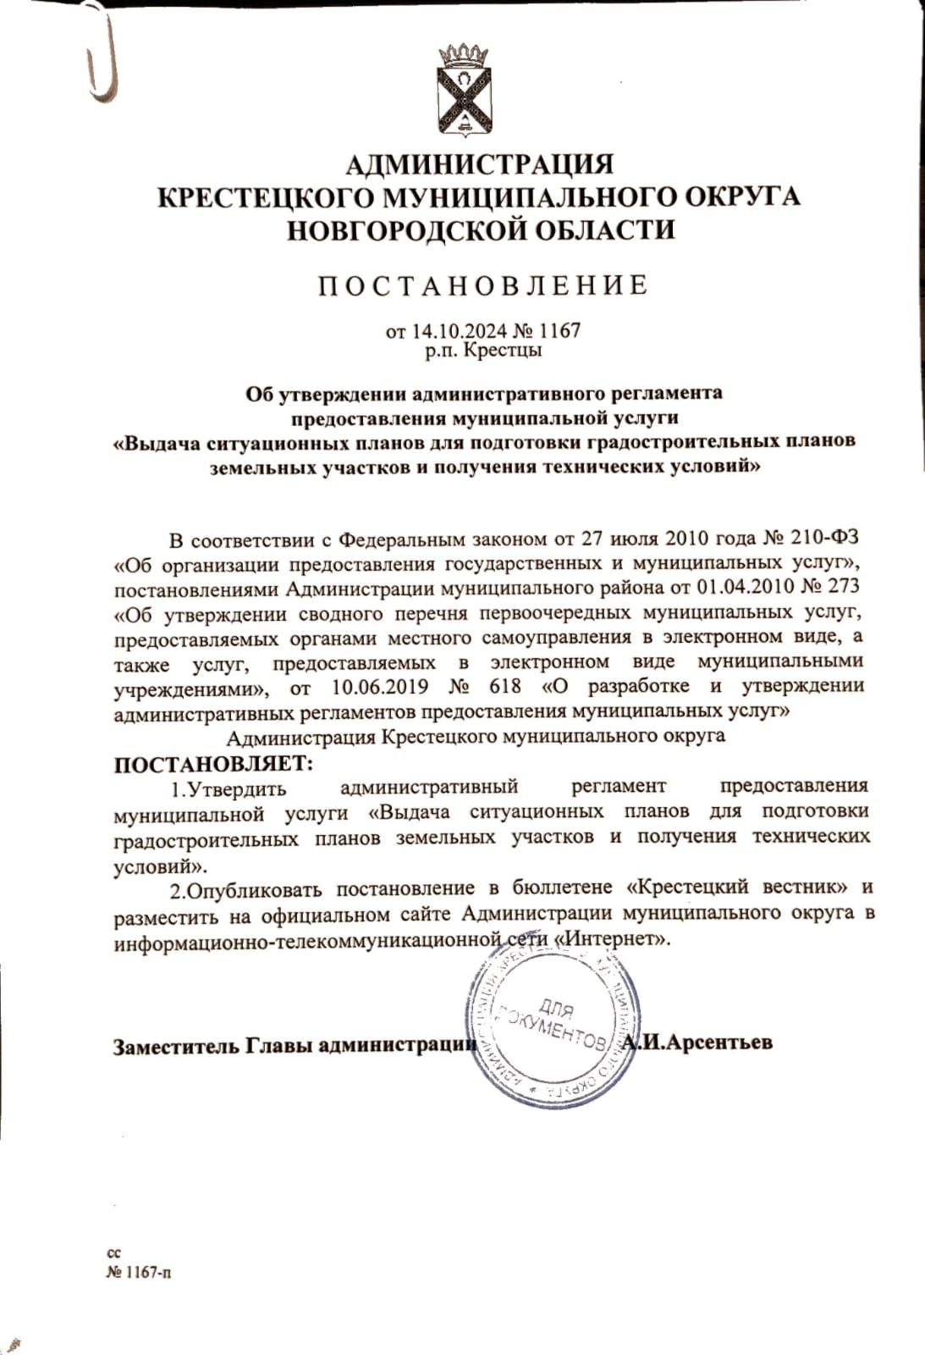
ПРИЛОЖЕНИЯ - ЭФФЕКТ ОТ ВНЕДРЕНИЯ 1 / 2
Наименование мероприятия:
Разработать и утвердить административный регламент
Эффект от мероприятия:
Административный регламент разработан и утвержден
СТАЛО:

Slide 15
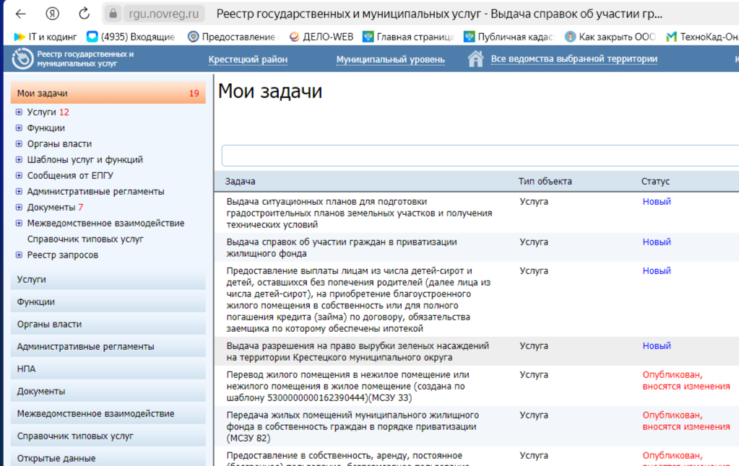
ПРИЛОЖЕНИЯ - ЭФФЕКТ ОТ ВНЕДРЕНИЯ 2 / 2
Наименование мероприятия:
Разработка электронной формы для предоставления услуги
Эффект от мероприятия:
Заявитель может получить услугу в электронном виде
СТАЛО:

Slide 16
ПРИЛОЖЕНИЯ - СТАНДАРТЫ И НОРМАТИВЫ

Slide 17
Спасибо за внимание.

